Slide 1
PHÒNG GIÁO DỤC & ĐÀO TẠO LONG BIÊN
TRƯỜNG TIỂU HỌC GIA THỤY
TIẾNG VIỆT LỚP 1
BÀI 68: ươc - ươt
Giáo viên: Nguyễn Ngọc Yên

Slide 2

ÔN BÀI CŨ

Slide 3
Ông trồng nhiều cây ăn trái. Khóm chuối xanh tươi đã trổ buồng. Hàng bưởi ra bông trắng muốt. Mấy cây đu đủ quả chín vàng ruộm. Ông còn nuôi nhiều con vật rất đáng yêu. Gà mẹ, gà con ríu rít. Đôi chim khướu hót vang. Chú mèo cuộn tròn sưởi nắng bên thềm.

Slide 4
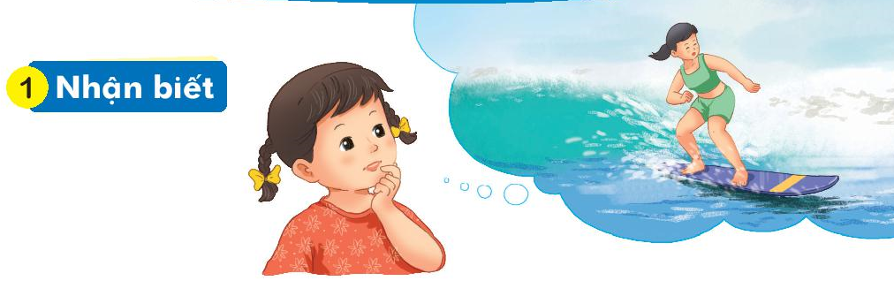
Bài 71: ươc - ươt
Hà ước được lướt sóng biển.
Hà ước được lướt sóng biển.

Slide 5
ươc
ươt
ươt
t
ươ
ươ
ươc
c
đ
ươc
được
bước lược ngược nước
lướt lượt mướt mượt

Slide 6
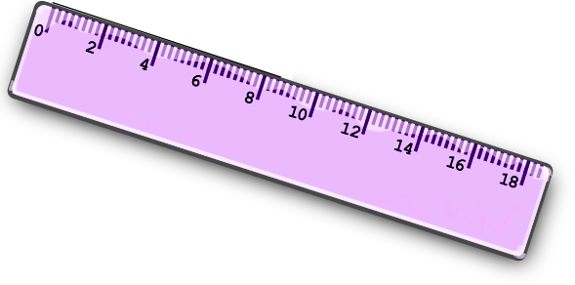
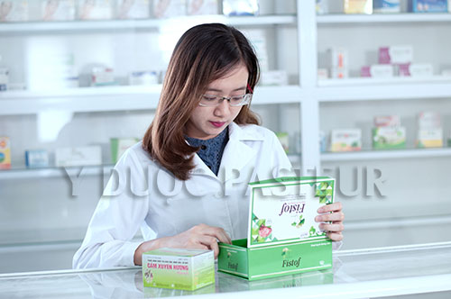
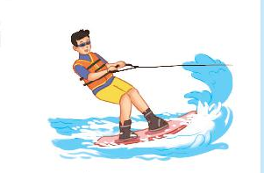
thước kẻ
dược sĩ
lướt ván

Slide 7
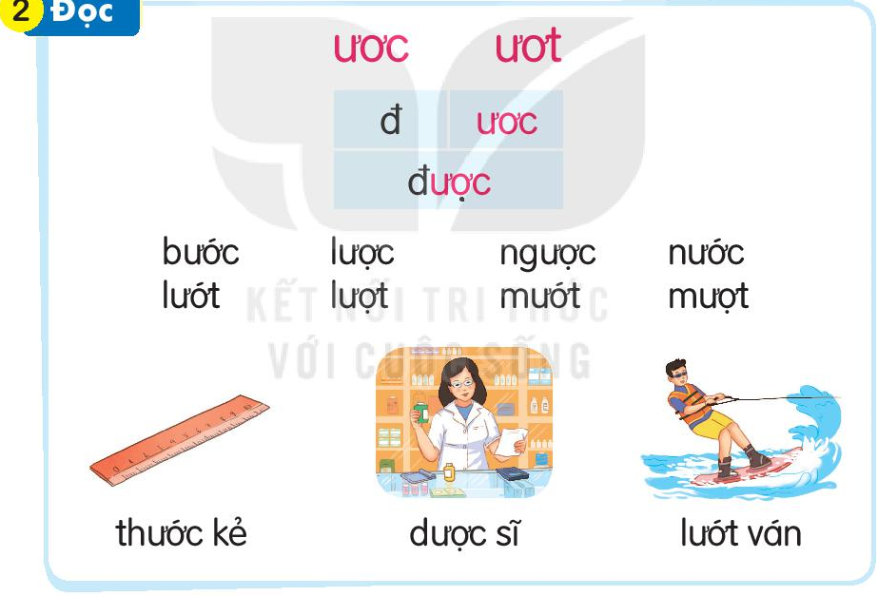

Slide 8


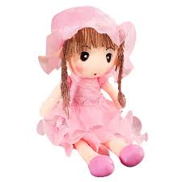

Slide 9

Viết bảng con

Slide 10
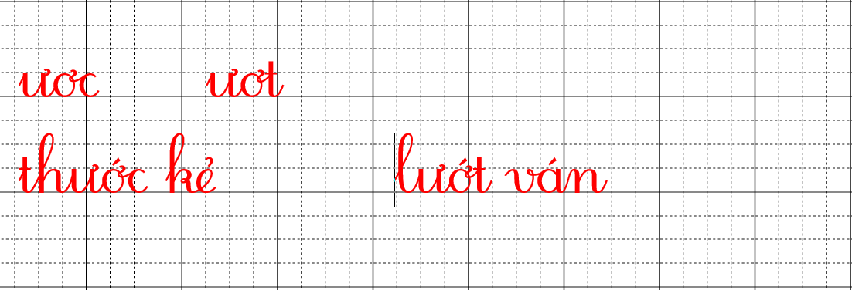

Slide 11


Slide 12
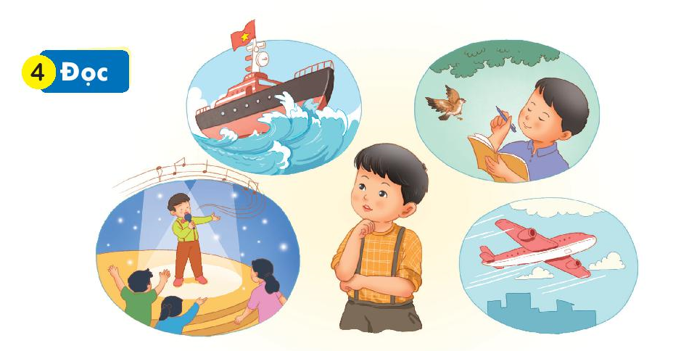
Lúc học hát, Nam ước làm ca sĩ. Lúc nghe mẹ đọc thơ, Nam lại ước trở thành nhà thơ. Khi ra biển, Nam ước là người lái tàu, vượt qua những con sóng lớn. Nhìn lên bầu trời, Nam lại ước làm phi công. Nam tự hỏi: “Bao giờ mình mới lớn nhỉ?”.

Slide 13
2
1
Lúc học hát, Nam ước làm ca sĩ. Lúc nghe mẹ đọc thơ, Nam lại ước trở thành nhà thơ. Khi ra biển, Nam ước là người lái tàu, vượt qua những con sóng lớn. Nhìn lên bầu trời, Nam lại ước làm phi công. Nam tự hỏi: “Bao giờ mình mới lớn nhỉ?”.
3
4
5

Slide 14
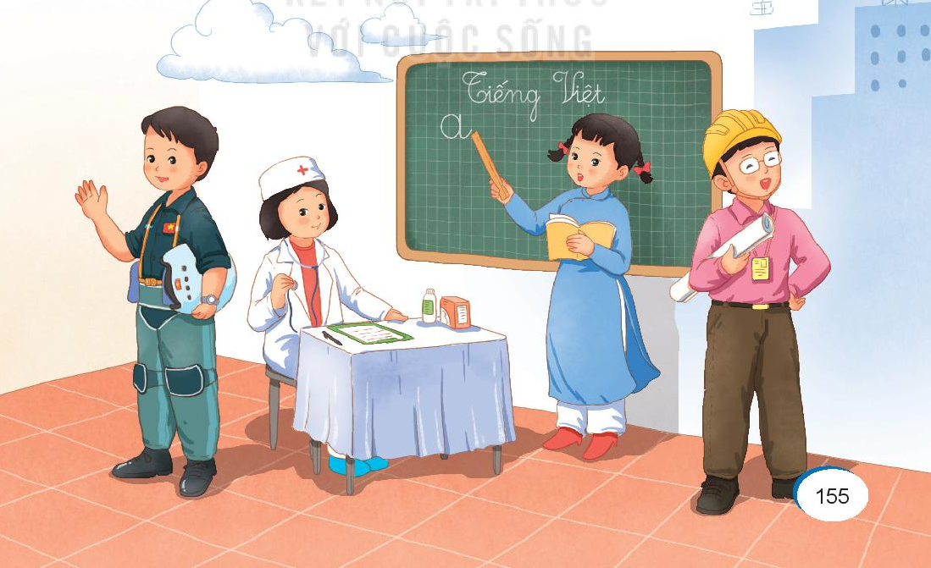
Ước mơ của em

Slide 15
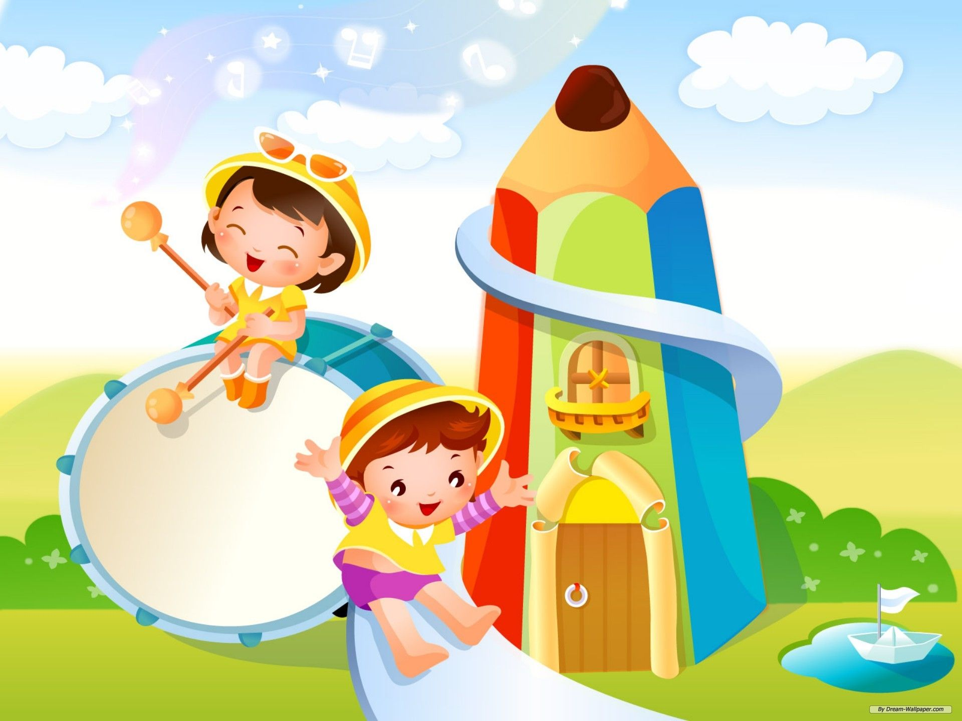
Chúc các em chăm ngoan học giỏi

